Slide 1
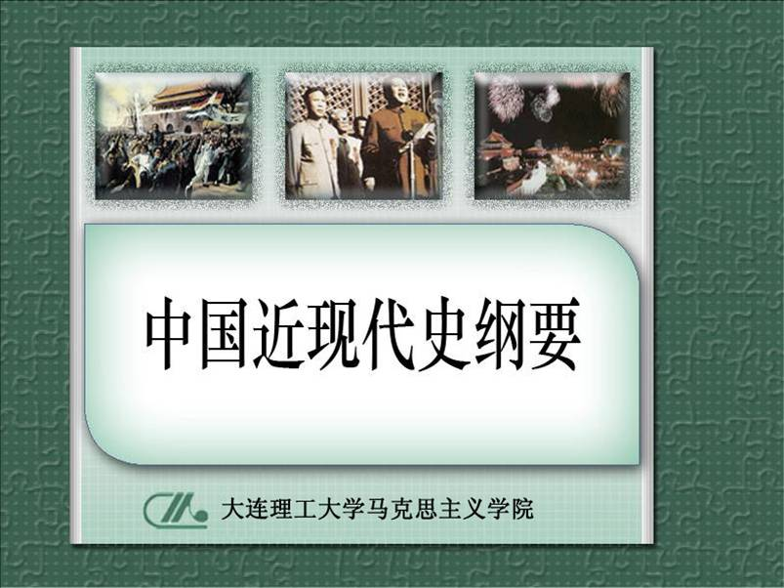

Slide 2
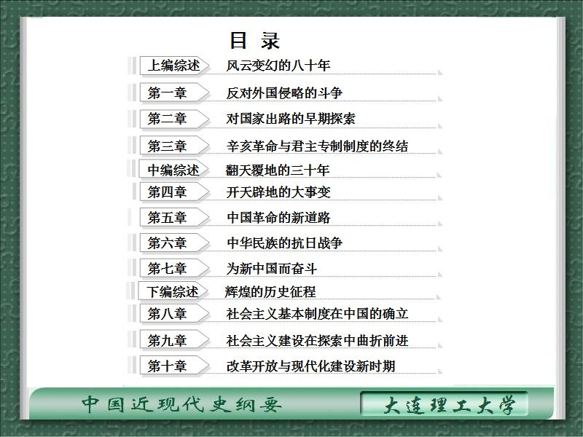

Slide 3


第二章 对国家出路的早期探索
第一节 农民群众斗争风暴的起落
第二节 洋务运动的兴衰
第三节 维新运动的兴起和夭折

Slide 4

第一节 农民群众斗争风暴的起落
一、太平天国农民战争
二、农民战争的意义和局限

Slide 5

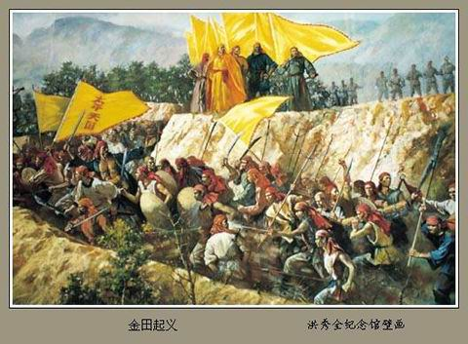
一、太平天国农民战争
太平天国运动兴起的原因
主要原因：民族危机加深，阶级矛盾尖锐
直接原因：两广地区自然灾害严重
金田起义壁画

Slide 6

一、太平天国农民战争
1851年1月11日，洪秀全率领拜上帝教的教众大集金田，正式宣布起义，建号太平天国。3月，起义军在武宣的东乡共推洪秀全为“天王”。9月，起义军攻克广西重镇永安，洪秀全下诏封杨秀清、萧朝贵、冯云山、韦昌辉、石达开分别为东王、西王、南王、北王、翼王。1853年3月，太平军攻克南京城，改南京为天京，定为太平天国首都。
洪秀全像

Slide 7
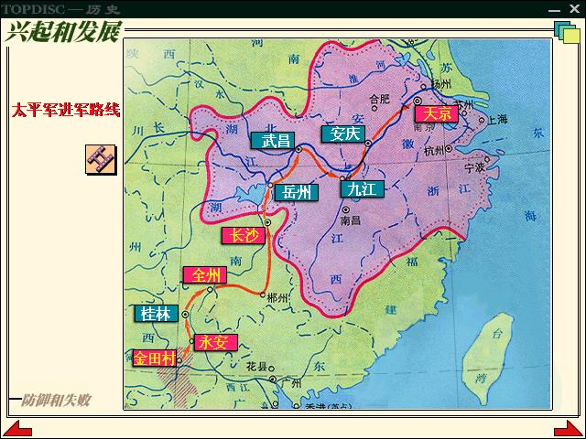
一、太平天国农民战争
太平军进军路线图

Slide 8
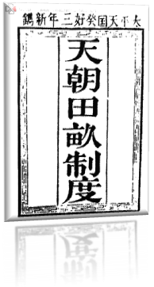
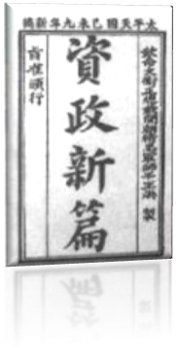
一、太平天国农民战争
1853年冬，太平天国制定了绝对平均主义的纲领——《天朝田亩制度》。在太平天国后期，洪仁玕提出了一个新的政治改革方案——《资政新篇》。

Slide 9


一、太平天国农民战争
主要内容
《天朝田亩制度》
评 价

Slide 10
一、太平天国农民战争
确立了平均分配土地的方案。将土地按亩产高低划分为9等，好坏搭配，按人口平均分配。凡16岁以上的男女，每人皆可分得一份数量相同的土地，不满16岁的减半。农、副业产品的生产与分配，都以农村政权的基层组织“两”来实行管理，“所有婚娶弥月喜事，俱用国库，但有限式，不得多用一钱”。鳏寡孤独废疾等丧失劳动能力者“皆颁国库以养” 。
主要内容
《天朝田亩制度》
评 价

Slide 11
一、太平天国农民战争
《天朝田亩制度》实际上是一个以解决土地问题为中心的比较完整的社会改革方案，从根本上否定了封建社会的基础即封建地主的土地所有制，表现了广大农民要求平均分配土地的强烈愿望，是对以往农民战争中“均贫富”、“等贵贱”和“均平”、“均田”思想的发展和超越，具有进步意义。但它并未超出农民小生产者的狭隘眼界。它所描绘的理想天国，仍然是闭塞的自给自足的自然经济，是小农业和家庭手工业相结合的传统生活方式；同时又是一个没有商品交换的和绝对平均的社会。这种社会理想，具有不切实际的空想的性质。而且，《天朝田亩制度》中的平分土地方案即使在太平军占领地区也并未付诸实行。
主要内容
《天朝田亩制度》
评 价

Slide 12

一、太平天国农民战争
主要内容
《资政新篇》
评 价

Slide 13
一、太平天国农民战争
在政治方面，主张“禁朋党之弊”，加强中央集权，并学习西方，制订法律、制度。
在经济方面，主张发展近代工矿、交通、银行、邮政等事业，奖励科技发明和机器制造，提出“准富者请人雇工”，即提倡资本主义的雇佣劳动制。
在思想文化方面，建议设立新闻官、新闻馆，破除封建迷信和陈规陋俗，提倡兴办学校、医院和社会福利事业。
在外交方面，主张同外国平等交往自由通商，但强调外人不得干涉天朝内政，严禁鸦片入口。
主要内容
《资政新篇》
评 价

Slide 14
一、太平天国农民战争
《资政新篇》是近代中国第一份完整的资本主义发展方案。它集中反映了当时以洪仁玕为代表的一部分先进的中国人向西方寻求救国救民道路的迫切愿望与努力，符合当时中国历史发展趋势，具有进步意义。但《资政新篇》与当时的太平天国实践基本上没有发生直接的联系，没能同农民的愿望和要求发生共鸣，特别是没有涉及农民最关心的土地问题，并未在太平天国的军民中产生积极的反响，也未能得以贯彻实施。
主要内容
《资政新篇》
评 价

Slide 15
一、太平天国农民战争
都是太平天国的纲领性文献
都具有反封建的革命性
都没有真正贯彻实行
《天朝田亩制度》和《资政新篇》比较
相似之处
不同之处
产生背景不同
有关社会经济的主张不同
群众基础不同
作用不同

Slide 16

二、农民斗争的意义和局限
失败原因
历史意义
历史教训

Slide 17
二、农民斗争的意义和局限
失败原因
历史意义
历史教训
从客观原因来看，是因为清朝实行“借师助剿”的政策，中外反动势力勾结起来，形成封建势力和外国侵略势力的联合阵线，其总体实力，远远超过太平天国。他们用残酷的手段和先进的武器，共同绞杀了太平天国起义。从主观原因来看，农民阶级的局限性深刻影响了太平天国起义的进程和归宿。农民阶级不是新的生产力和生产关系的代表，无法克服小生产者所固有的阶级局限性，因而无法从根本上提出完整的、正确的政治纲领和社会改革方案；无法制止和克服领导集团自身腐败现象的滋长；也无法长期保持领导集团的团结,抵制不了封建思想意识的侵蚀和影响，阻止不了农民政权本身的蜕变。这一切都大大削弱了太平天国的向心力和战斗力。

Slide 18
二、农民斗争的意义和局限
失败原因
历史意义
历史教训
第一，沉重打击了封建统治阶级，强烈撼动了清政府的统治根基。这次起义历时14载，转战18省，并建立了与清王朝对峙的政权，加速了清王朝的衰败过程。
第二，太平天国起义是中国旧式农民战争的最高峰，具有了不同于以往农民战争的新的历史特点。它把千百年来农民对拥有土地的渴望在《天朝田亩制度》中比较完整地表达了出来。《资政新篇》则是中国近代历史上第一个比较系统的发展资本主义的方案。
第三，太平天国起义还冲击了孔子和儒家经典的正统权威。这在一定程度上削弱了封建统治的精神支柱。
第四，太平天国起义还有力地打击了外国侵略势力。
第五，在19世纪中叶的亚洲民族解放运动中，太平天国起义是其中时间最久、规模最大、影响最深的一次。它和其他亚洲国家的民族解放运动汇合在一起，冲击了西方殖民主义者在亚洲的统治。

Slide 19
二、农民斗争的意义和局限
失败原因
历史意义
历史教训
太平天国起义及其失败表明，在半殖民地半封建的中国，农民具有伟大的革命力量，是中国革命的主力军；但其阶级及历史的局限性决定了他们不能担负起领导反帝反封建斗争取得胜利的重任。单纯的农民战争不可能完成争取民族独立和人民解放的历史任务。

Slide 20
第二节 洋务运动的兴衰
一、洋务事业的兴办
二、洋务运动的历史作用及其失败

Slide 21

一、洋务事业的兴办
洋务运动是19世纪60—90年代清朝地主阶级中的洋务派为了维护其封建统治而实行的一场自救改革运动，也是近代中国人探索国家出路的一次尝试，是中国走向近代化的第一步。

Slide 22
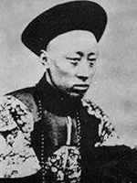
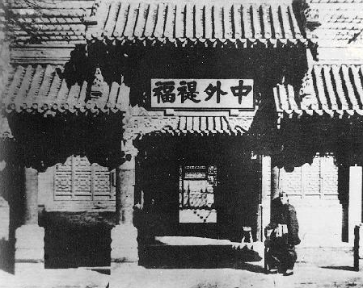
一、洋务事业的兴办
洋务运动在中央的代表人物恭亲王奕
推动洋务运动的中央机构
总理各国事务衙门

Slide 23

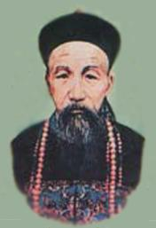
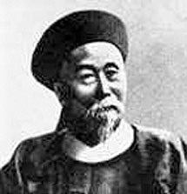
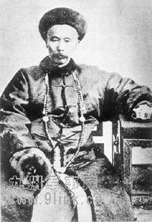
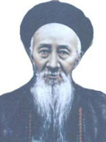
一、洋务事业的兴办
洋务运动在地方上的代表人物
曾国藩
李鸿章
左宗棠
张之洞

Slide 24

一、洋务事业的兴办
洋务运动过程：19世纪60—90年代
前期
后期
60年代
70年代
80年代
90年代
“自强”
“求富”
重点发展军事工业
重点发展民用工业

Slide 25
一、洋务事业的兴办
兴办近代企业
（兴办近30个军工企业和20多个民用企业）
（成立洋枪队，并聘用外国教练；创立南洋、北洋和粤洋3支海军）
创办新式学堂，派遣留学生
（创办新式学堂30多所，派遣赴美幼童及官费赴欧留学生200多人）
洋务运动内容
建立新式海陆军
创办新式学堂，派遣留学生

Slide 26

一、洋务事业的兴办
洋务派创办的军事工业与民用工业特征对比
企业类型
军 事 工 业
民 用 工 业
比较项目
办厂形式
官 办
官办、官商合办、官督商办
资金主要来源
政府拨款
绅商入股
生产目的
不计利润
追求利润
产品去向
配给军队
与市场联系密切
管理方式
封建衙门式
以雇佣为主
企业性质
封建性质
基本具有资本主义性质

Slide 27
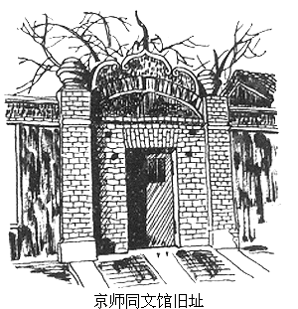
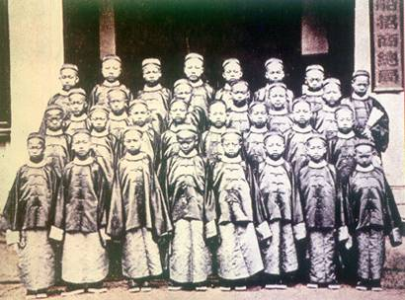
一、洋务事业的兴办
中国首批留美幼童

Slide 28

二、洋务运动的历史作用及其失败
洋务运动历时30多年，耗费巨资，却没有使中国富强起来。甲午战争一役，洋务派经营多年的北洋海军全军覆没，标志着以“自强”、“求富”为目标的洋务运动的失败。
甲午战争

Slide 29

二、洋务运动的历史作用及其失败
失败原因
历史作用
历史教训

Slide 30
二、洋务运动的历史作用及其失败
失败原因
首先，洋务运动具有封建性。其指导思想是“中学为体，西学为用”。
其次，洋务运动对西方列强具有依赖性。洋务派官员一再主张对外“和戎”，希望用妥协换取清朝统治的苟安，不敢、不能坚决维护国家主权和抵抗外国侵略。
再次，洋务企业具有腐朽性。洋务派以不改变落后和腐朽的政治、经济制度为前提，开展洋务运动，腐朽性是必然的产物。
历史作用
历史教训

Slide 31
二、洋务运动的历史作用及其失败
失败原因
洋务派所办的企业是中国人举办的最早的一批使用机器的近代企业，这些企业引进了一些现代科技、管理方法，客观上对中国资本主义的产生和初步发展起了某些促进作用，为中国近代工交企业的发展打下了初步的基础；在传播近代科技知识、培养科技人才方面也有积极作用，进一步打开了学习西方的风气，对传统的“重农抑商”、商为“四民”之末等封建思想文化观念产生冲击。
历史作用
历史教训

Slide 32
二、洋务运动的历史作用及其失败
失败原因
洋务运动的失败说明，在不触动封建专制统治、没有摆脱外国资本一帝国主义的侵略与控制的前提下，试图通过局部的枝节改革，学习西方的器物技能，以求强求富，是不可能的。
历史作用
历史教训

Slide 33
第三节 维新运动的兴起和夭折
一、戊戌维新运动
二、戊戌维新运动的意义和教训

Slide 34
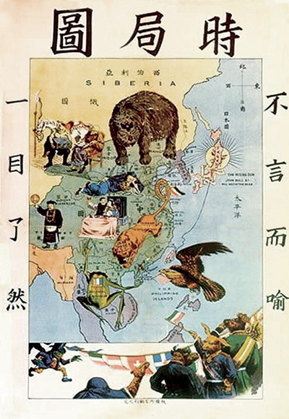
一、戊戌维新运动
戊戌维新运动的历史背景：
第一，空前严重的民族危机和民族资本主义的初步发展，为维新变法运动提供了必要的社会条件。
第二，新兴民族资产阶级的发展壮大，为维新变法提供了阶级基础。
第三，维新派创办各种刊物和学会，传播维新思想，为维新变法作了思想上的准备。

Slide 35
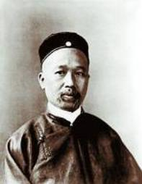
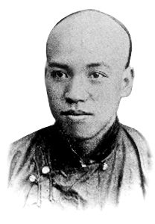
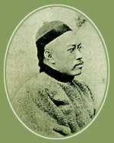
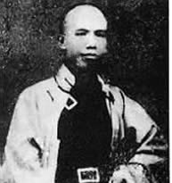
一、戊戌维新运动
维新派代表人物
康有为
梁启超
严复
谭嗣同

Slide 36


一、戊戌维新运动
维新派与守旧派的论战：
（1）要不要维新变法
（2）要不要兴民权、设议院，实行君主立宪
（3）要不要废八股、改科举和兴西学
论战内容
论战的性质:资产阶级思想和封建主义思想在中国的第一次正面交锋
论战的作用:解放了人们长期受到束缚的思想。通过论战，西方资产阶级社会政治学说在中国得到进一步传播。

Slide 37


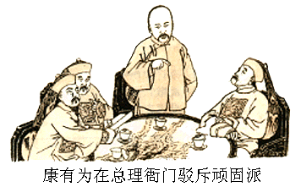
一、戊戌维新运动
案例
昙花一现的新政
1898年1月24日，康有为与总理衙门大臣李鸿章等进行了一场论辩，康有为阐述了自己变法的主张。不久，康有为在《应诏统筹全局折》中提出，要实行维新变法，必须要先做三件事：第一，大誓群臣以定国是；第二，立对策所征召贤才；第三，开制度局订立宪法。

Slide 38
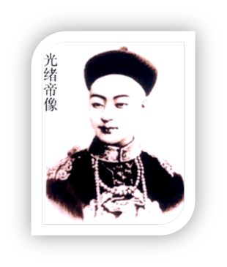
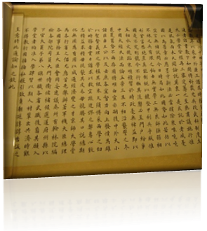
一、戊戌维新运动
案例
昙花一现的新政
1898年6月11日，光绪皇帝登上天安门，亲临颁发“明定国是”诏书的庄严大典。6月16日，光绪帝召见康有为，其后任命梁启超以六品衔办理大学堂译书局事务。光绪还在军机处选拔了所谓军机四卿，以谭嗣同、林旭、杨锐、刘光第等四人为军机处章京，办理新政事务。
明定国是诏

Slide 39
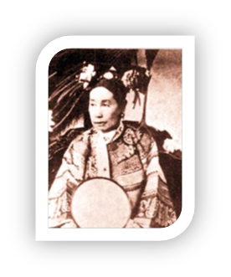

一、戊戌维新运动
案例
昙花一现的新政
光绪帝依靠维新派，颁布一条条新政“上谕”。然而，由于后党势力阻挠，光绪帝颁发的谕旨无法真正贯彻下去，“政令不出午门”。1898年9月21日，慈禧太后发动政变，再次“临朝听政”，下诏捉拿康有为等归案正法，光绪帝被送往中南海瀛台幽禁。
慈禧
幽禁光绪帝的中南海瀛台

Slide 40
一、戊戌维新运动
百日维新主要内容
政治方面
经济方面
军事方面
文教方面

Slide 41
一、戊戌维新运动
百日维新主要内容
在政治方面，提出裁撤闲散重叠机构，裁汰冗员，澄清吏治，提倡廉政；提倡向皇帝上书言事；准许旗人自谋生计，取消他们享有国家供养的特权。
政治方面
经济方面
军事方面
文教方面

Slide 42
一、戊戌维新运动
百日维新主要内容
在经济方面，保护、奖励农工商业和交通采矿业，京师设立农工商总局与铁路矿务总局，各省设立商务局；提倡开办实业，奖励发明创造；注重农业发展提倡西法垦殖，建立新式农场；广办邮政，修筑铁路；改革财政，编制国家预决算。
政治方面
经济方面
军事方面
文教方面

Slide 43
一、戊戌维新运动
百日维新主要内容
在军事方面，采用西洋兵制，命各省陆军改练洋操，以新法练军，同时进行裁军，裁减旧式绿营兵，推行保甲制度。
政治方面
经济方面
军事方面
文教方面

Slide 44
一、戊戌维新运动
百日维新主要内容
文化教育方面，创设京师大学堂，各省书院改为高等学堂，在各地设立中、小学堂；提倡西学，废除八股改试策论，开经济特科；设立译书局，翻译外国书籍，派人出国留学；奖励新著奖励创办报刊，准许自由组织学会。
政治方面
经济方面
军事方面
文教方面

Slide 45
一、戊戌维新运动
戊戌维新是一场资产阶级性质的改良运动。“百日维新”中颁布的各项政令反映了民族资产阶级的利益和要求，但并未触及封建制度的根本。维新派希望在保留清王朝的前提下自上而下进行政治改革，推行的是一种十分温和的改良方案。但仍遭到封建守旧势力的激烈反对。除京师大学堂被保留下来外，其余新政措施大都被废除。戊戌维新运动宣告失败。

Slide 46

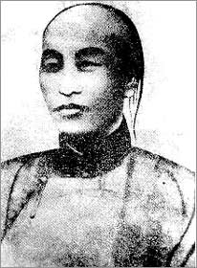
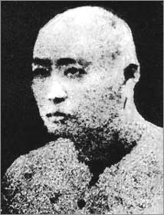


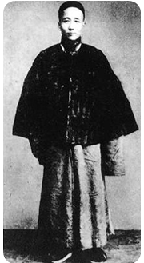
戊戌六君子
谭嗣同
刘光第
杨锐
林旭
杨深秀
康广仁

Slide 47

二、戊戌维新运动的意义和教训
历史意义
失败原因
历史教训

Slide 48
二、戊戌维新运动的意义和教训
历史意义
第一，戊戌维新运动是一次伟大的爱国救亡运动，促进了中华民族的觉醒。
第二，戊戌维新运动是一场伟大的思想启蒙运动，掀起了近代中国第一次思想解放运动潮流。
第三，戊戌维新运动是一场资产阶级性质的政治改革运动，是中国民族资产阶级登上政治舞台的第一次表演。
失败原因
历史教训

Slide 49
二、戊戌维新运动的意义和教训
历史意义
新旧力量对比悬殊，是维新运动失败的客观原因。维新派的势力非常弱小，只能把政治改革的希望寄托在没有实权的光绪帝身上，他们不掌握军队，不掌握国家政权，没有严密的组织，他们面对的是以慈禧太后为首的强大的守旧势力，掌握实权的洋务派官僚也与维新派为敌。
从主观原因来看，民族资产阶级具有软弱性、妥协性等弱点。他们不敢否定封建主义，对帝国主义抱有幻想，幻想西方列强能帮助变法维新。维新派本身多数人兼有地主、官僚、士绅的身份，同工农群众是天然隔膜的，他们害怕甚至仇视人民群众。
失败原因
历史教训

Slide 50
二、戊戌维新运动的意义和教训
历史意义
戊戌维新运动的失败，不但暴露了资产阶级的软弱性，也暴露出清朝统治集团的腐朽顽固和极端反动凶残的本质，说明在半殖民地半封建的旧中国，企图通过统治者走自上而下的改良的道路，是根本行不通的。要想争取国家的独立、富强，必须用革命的手段，推翻半殖民地半封建的社会制度。
失败原因
历史教训

Slide 51
二、戊戌维新运动的意义和教训
相似之处
比较日本明治维新和中国戊戌变法
不同之处

Slide 52
二、戊戌维新运动的意义和教训
二者的宗旨、路线相同，即以西方为榜样，以改革为手段，在保持封建特权的前提下，发展资本主义。二者的历史背景相近，表现在两国都是封建性很强的国家，商品经济和资本主义因素都有一定程度的发展，都面临西方殖民者的入侵，有民族救亡和民主改革两大任务。双方的领导人都出身封建家庭，富于牺牲精神。
相似之处
比较日本明治维新和中国戊戌变法
不同之处

Slide 53
二、戊戌维新运动的意义和教训
从社会经济基础来看：中国的资本主义经济没有日本资本主义经济发达；
从统治阶级的力量对比来看：中国的封建势力要比日本的封建势力强大得多；从维新派的力量对比来看：中国的维新派势力远没有日本的倒幕派势力强大；从国际环境来看：中国戊戌变法远没有日本明治维新时的国际环境有利。最终日本明治维新取得成功而中国的戊戌变法却遭到失败。
相似之处
比较日本明治维新和中国戊戌变法
不同之处

